Slide 1
Тема: «Использование ИКТ – технологии в познавательном развитии старших дошкольников»
МБДОУ ПГО «Пышминский детский сад № 3»
Воспитатель: Ширковская Е.А.

Slide 2
Актуальность
Мир, в котором развивается современный ребенок, коренным образом отличается от мира, в котором выросли его родители.
Согласно новым требованиям ФГОС ДО, внедрение инновационных технологий призвано, прежде всего, повысить мотивацию детей к получению новых знаний. Ускорить процесс усвоения знаний. Одним их инновационных направлений являются компьютерные и мультимедийные технологии.

Slide 3
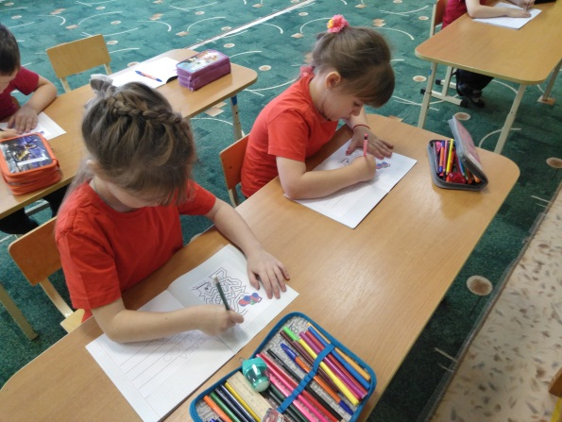
Работа с интерактивной доской включает в себя:
дидактические игры и упражнения;
коммуникативные игры;
проблемные ситуации;
совместную деятельность детей и многое другое.
Использование ИД в совместной и самостоятельной деятельности ребёнка является одним из действенных способов мотивации и индивидуализации его обучения, развития творческих способностей и создания благоприятного эмоционального фона.

Slide 4
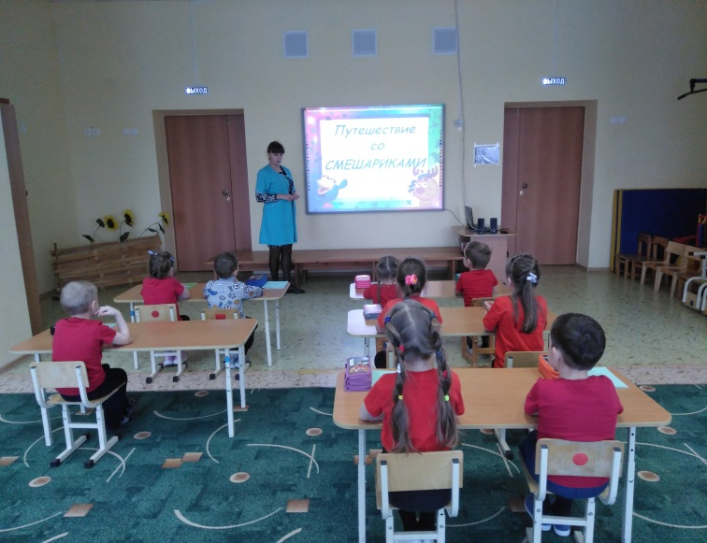
Цель
повысить уровень познавательной активности детей старшего дошкольного возраста через интерактивные игры в процессе формирования элементарных математических представлений у детей старшего дошкольного возраста.

Slide 5
Задачи
Повышать познавательную активность детей. Расширить и систематизировать знания детей по разделу ФЭМП.
Учить способам практической деятельности в области математики с использованием ИКТ.
Способствовать развитию психических познавательных процессов: восприятия, внимания, памяти, логического мышления.
Формировать у детей интерес к разнообразной интеллектуальной деятельности.
Повышать мотивацию детей во время ООД.

Slide 6
Интерактивная игра позволяет демонстрировать дошкольникам:
Мультимедийные презентации
Видеоматериалы
Иллюстративный материал(схемы, рисунки, фотографии)
Интерактивные игры по разной тематике
Тренировочные задания по математике и др.

Slide 7
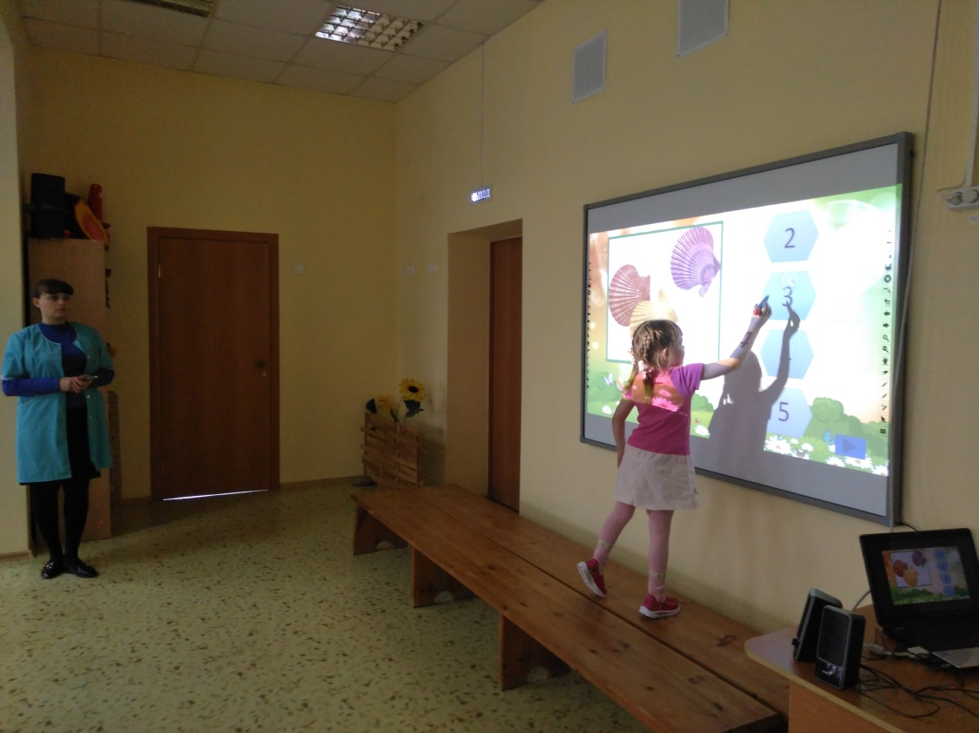
«Весёлая математика»

Slide 8
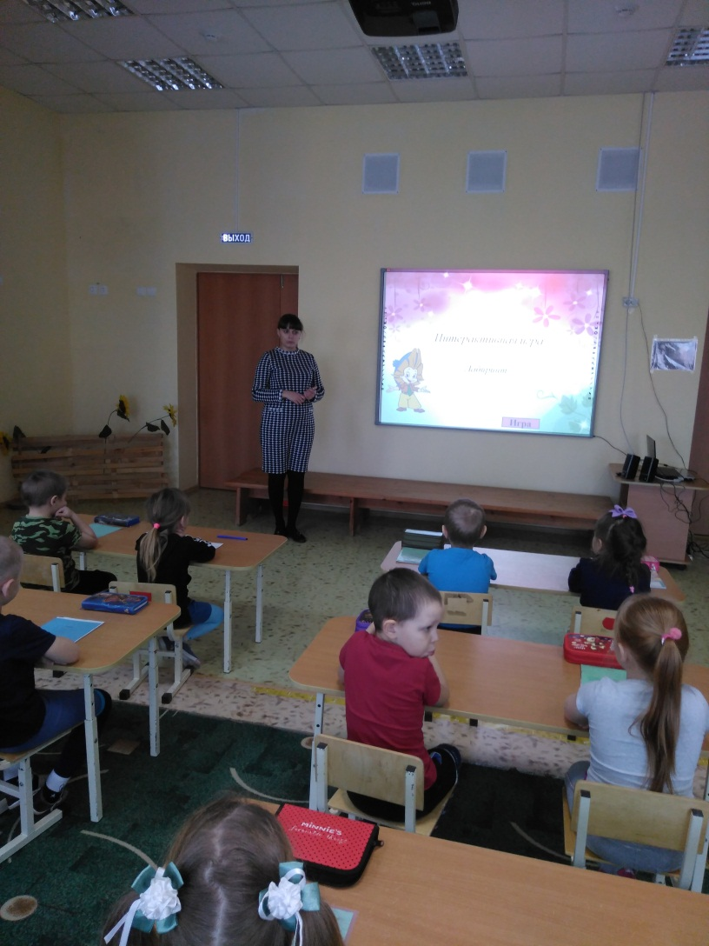
«Лабиринт»

Slide 9
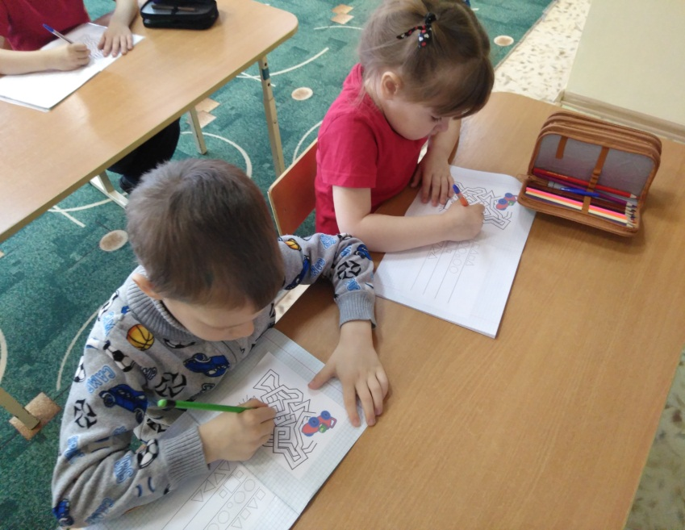
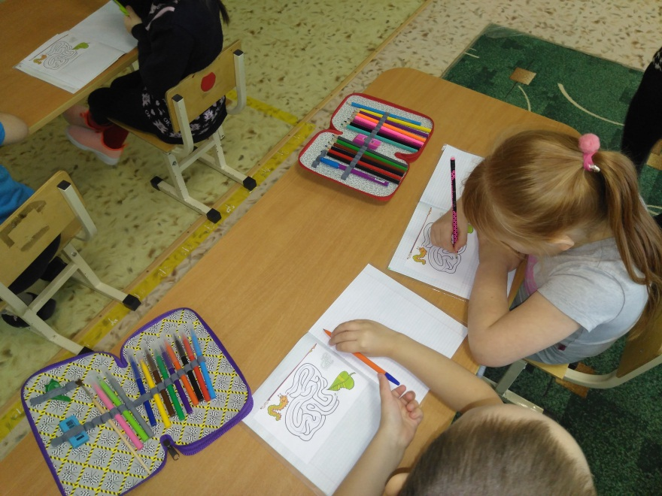
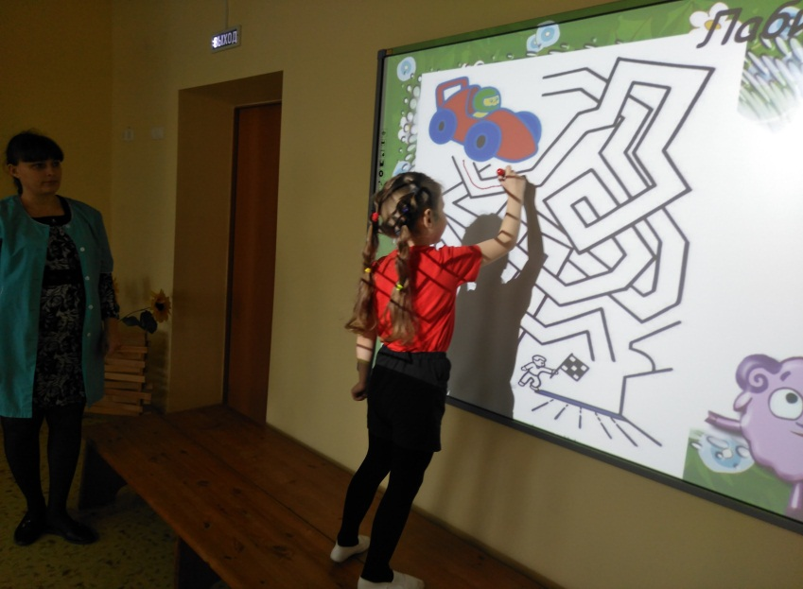

Slide 10
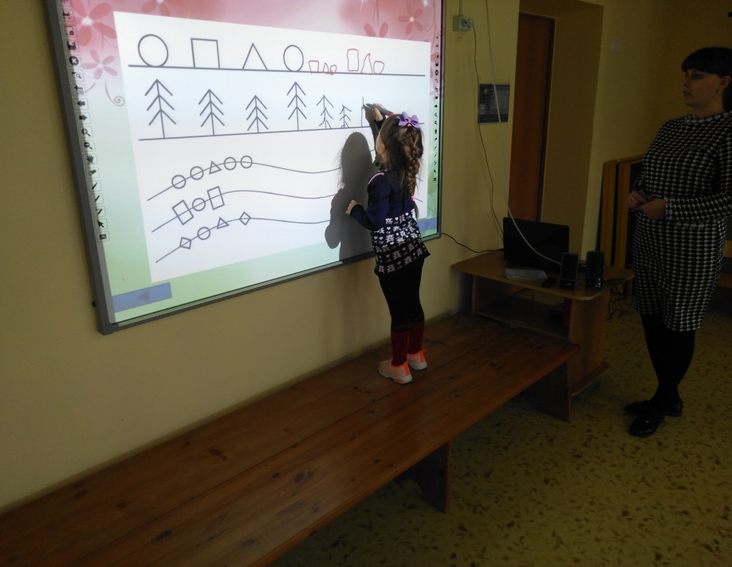
«Продолжи ряд»

Slide 11
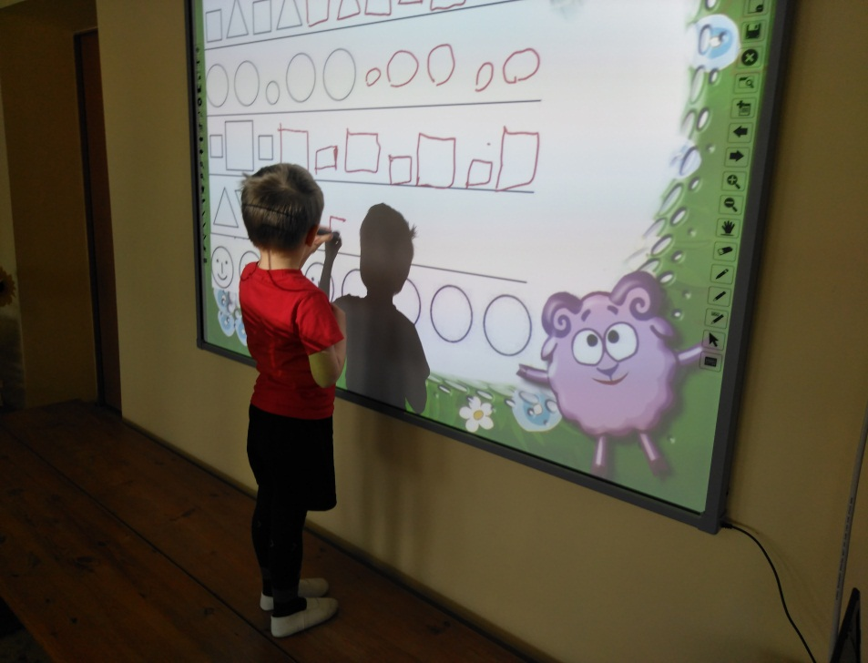
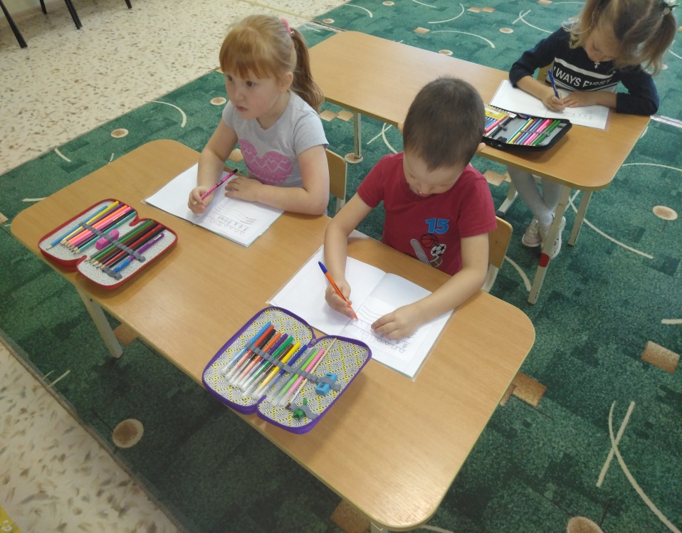
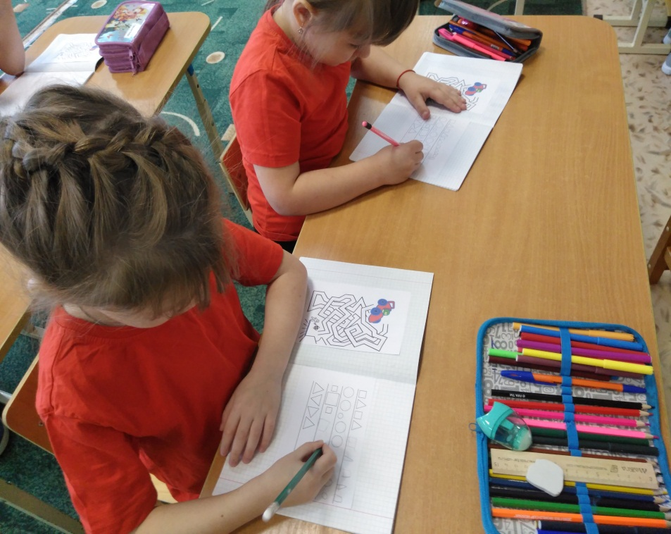

Slide 12
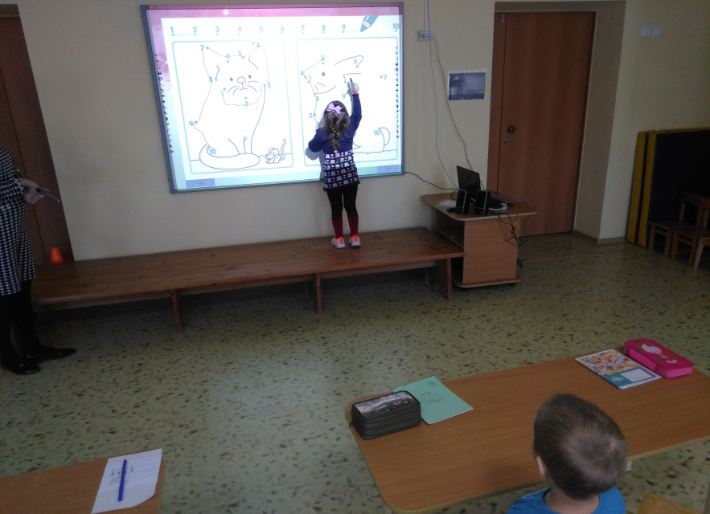
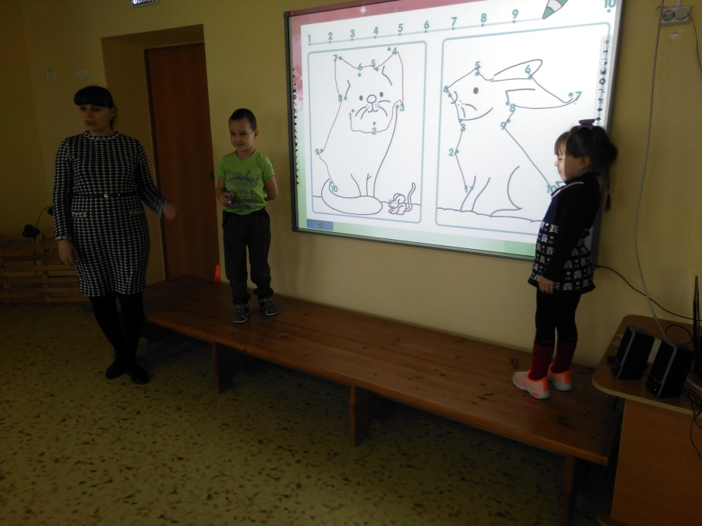
«Соедини числа» (числовой ряд)

Slide 13
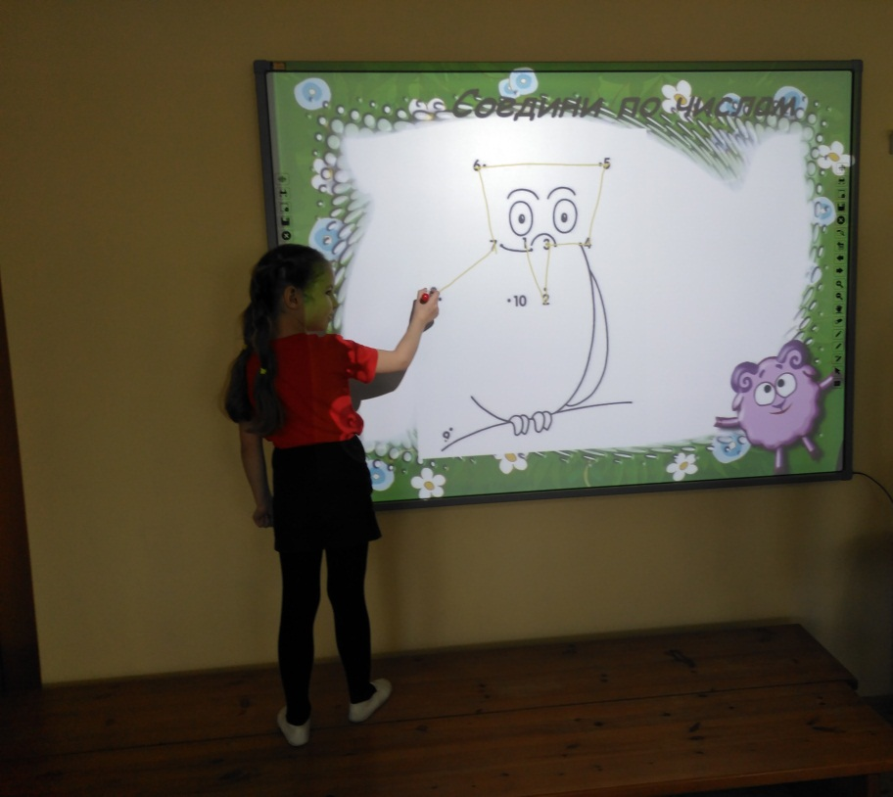

Slide 14
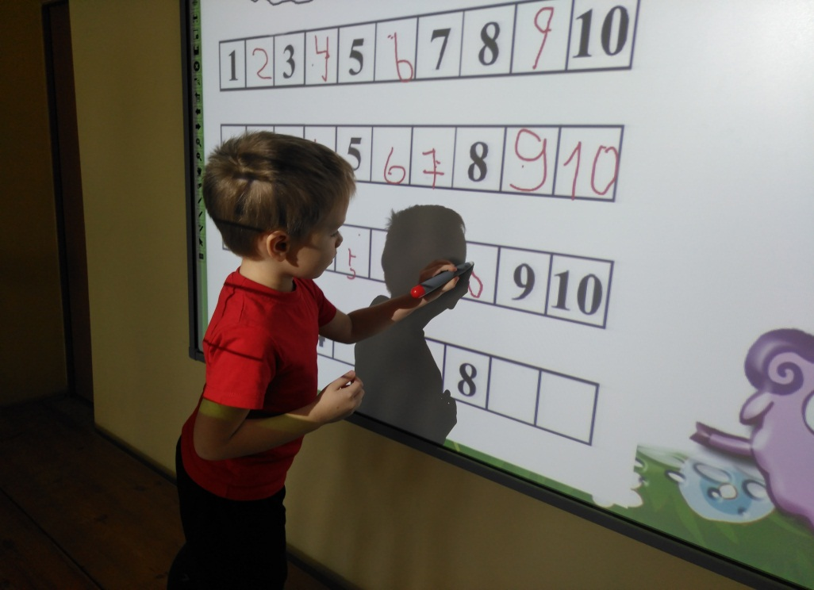
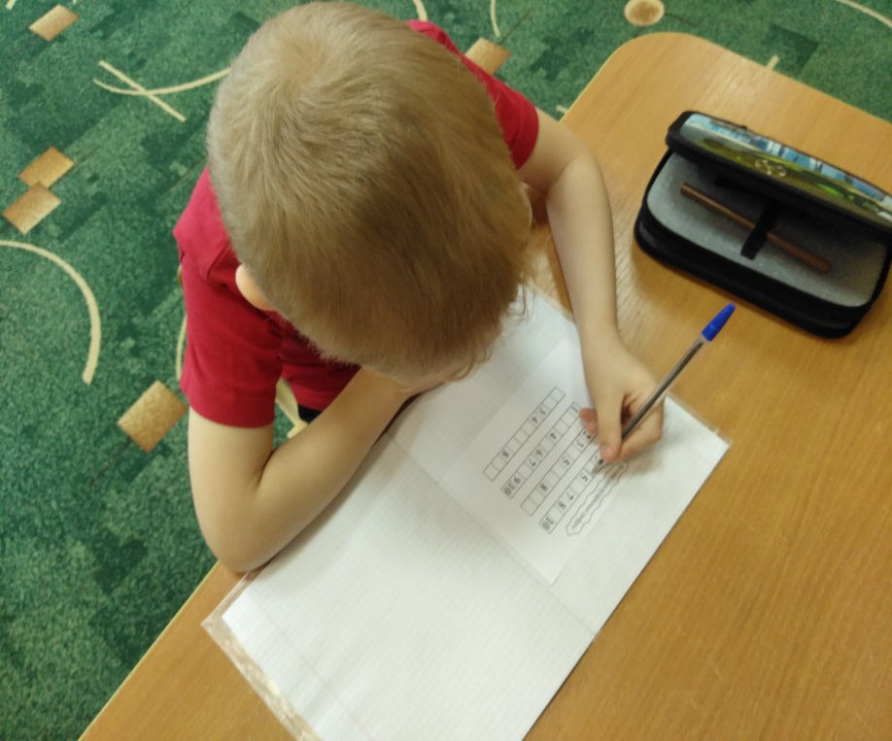
«Вставь пропущенное число»

Slide 15
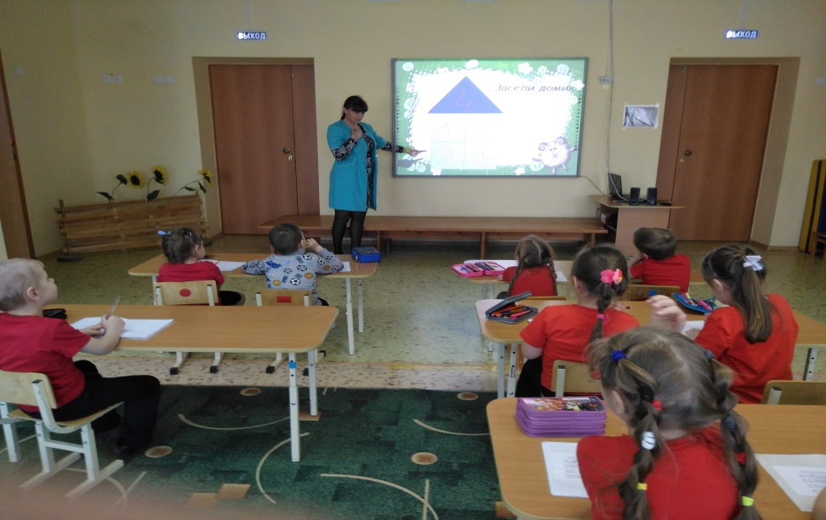
«Засели домик» (состав числа)

Slide 16
Интерактивная игра является:
одновременно и развлекательным, и полезным материалом во время занятий: дети с удовольствием выполняют интерактивные задания, упражнения, усваивая и закрепляя пройденный материал;
дополнением к огромному спектру игр, в которые играют дети: настольные, предметные, ролевые, сюжетные и другие виды игр;
дополнительным бонусом на групповых и индивидуальных занятиях.

Slide 17
Преимущества использования интерактивных игр для ребенка:
1) позволяет включаться трем видам памяти: зрительной, слуховой, моторной;
2) повышает мотивацию обучения детей, активизацию непроизвольного внимания за счет использования новых способов подачи материала, помогает развитию произвольного внимания;
3) развивает мелкую моторику детей за счет управления «волшебным фломастером», указкой;
4)повышает самооценку ребенка за счет системы поощрений, возможности исправить недочеты самостоятельно;
5) формирует активную позицию за счет представления себя в новой роли;
6) побуждает детей к познавательной деятельности;
7)расширяет объем получаемой информации;
8)формирует навык самостоятельной продуктивной деятельности;
9) развивает такие волевые качества, как самостоятельность, собранность, усидчивость .

Slide 18
Уровень сформированности элементарных математический представлений

Slide 19
Спасибо за внимание!

